Slide 1
Класс NP
Задачи, которые нельзя отнести ни к классу P, ни к классу E.
Задачи, которые недетерминированная машина Тьюринга может решить за полиномиальное время, тогда как для детерминированной машины Тьюринга полиномиальный алгоритм неизвестен.
Для этих задач до сих пор не разработан эффективный (т.е. полиномиальный) алгоритм, но и не доказано, что таких алгоритмов не существует.
К классу NP относятся все задачи, решение которых можно проверить за полиномиальное время. Оракул предлагает решения, которые после проверки верификатором за полиномиальное время приобретают «юридическую» силу.

Slide 2
Пример.
Дано n чисел a1,…an и число V.
Задача: Найти вектор (массив) X=(x1,…,xn), x_{i}∈{0,1}, такой, что ∑a_{i}x_{i} = V.
Т.е. может ли быть представлено число V в виде суммы каких- либо элементов массива А.
Если какой-то алгоритм выдает результат – массив X, то проверка правильности этого результата может быть выполнена с полиномиальной сложностью: проверка
∑ a_{i}x_{i} = V требует не более Θ (N) операций.

Slide 3
Проблема равенства классов P и NP.
Поскольку детерминированная машина Тьюринга может рассматриваться как специальный случай недетерминированной машины Тьюринга, в которой отсутствует стадия угадывания, а стадия проверки совпадает с ДМТ, класс NP включает в себя класс P, а также некоторые проблемы, для решения которых известны лишь алгоритмы, экспоненциально зависящие от размера входа (то есть неэффективные для больших входов).
Вопрос о равенстве этих двух классов считается одной из самых сложных открытых проблем в области теоретической информатики.

Slide 4
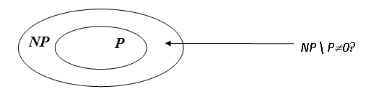
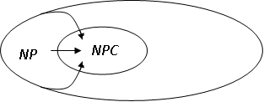
На сегодня отсутствуют теоретические доказательства как совпадения этих классов (P=NP), так и их несовпадения.
Предположение состоит в том, что класс P является собственным подмножеством класса NP, т.е. NP \ P не пусто.
Класс NPC (NP – полные задачи)
Определение класса NPC (NP-complete) или класса NP-полных задач требует выполнения следующих двух условий: во-первых, задача должна принадлежать классу NP, и, во-вторых, к ней полиномиально должны сводиться все задачи из класса NP

Slide 5
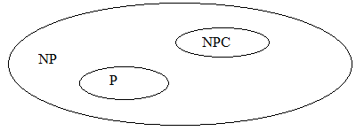
Для класса NPC доказана следующая теорема: если существует задача, принадлежащая классу NPC, для которой существует полиномиальный алгоритм решения, то класс P совпадает с классом NP, т.е. P=NP
В настоящее время доказано существование сотен NP– полных задач, но ни для одной из них пока не удалось найти полиномиального алгоритма решения. В настоящее время исследователи предполагают следующее соотношение классов:

Slide 6
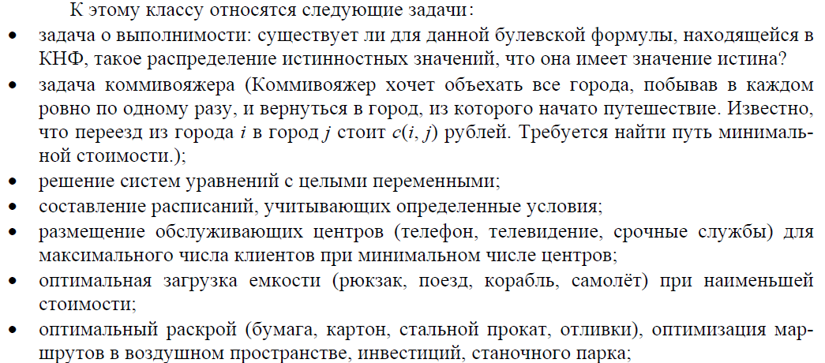
Примеры NP – полных задач

Slide 7
Пути решения NP-полных задач.
1. Поиск приближенного решения (например, использование жадных алгоритмов для решения задач о коммивояжёре, о рюкзаке);
2. Организация “разумной” стратегии перебора (например, метод ветвей и границ);
3. Сведение NP-полных задач друг к другу (например, сведение задачи коммивояжёра к задаче линейного программирования);
4. Выделение из общей NP-полной задачи эффективно разрешимых частных случаев.

Slide 8
Когда временными оценками можно пренебречь.
Если создаваемая программа будет использована только несколько раз, тогда стоимость написания и отладки программы будет доминировать в общей стоимости программы.
Если программа будет работать только с «малыми» входными данными, то степень роста времени выполнения будет иметь меньшее значение, чем константа, присутствующая в формуле времени выполнения.
Эффективные, но сложные алгоритмы могут быть нежелательны, если готовые программы будут поддерживать лица, не имеющие достаточной квалификации для того, чтобы в них разобраться.
Известно несколько примеров, когда эффективные алгоритмы требуют таких больших объемов машинной памяти, что этот фактор сводит на нет их преимущество.
В численных алгоритмах точность и устойчивость не менее важны, чем их временная эффективность.

